Slide 1


BÀI 13 - ĐỘ TO VÀ ĐỘ CAO CỦA ÂM

Slide 2
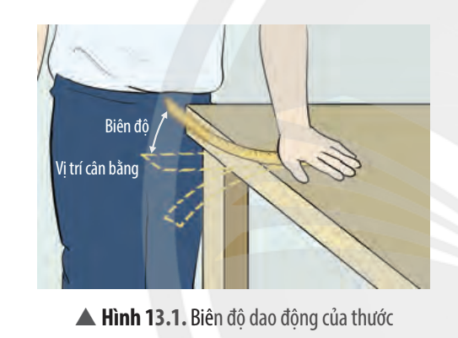
Nếu kẹp một đầu thước thép vào mặt bàn, dùng tay gảy đầu còn lại thì thước có thể phát ra âm thanh. Khi khoảng cách giữa đầu tự do của thước với mép bàn khác nhau thì âm phát ra khác nhau. Vì sao?
I – ĐỘ TO CỦA ÂM
1. Tìm hiểu về biên độ dao động
Khi khoảng cách đầu tự do của thước và mép bàn khác nhau thì khi ta gảy, đầu thước sẽ có độ dao động mạnh yếu khác nhau, vì vậy âm phát ra khác nhau.

Slide 4
I – ĐỘ TO CỦA ÂM
Lệch nhiều
Lệch ít
1. Tìm hiểu về biên độ dao động
Quan sát dao động của đầu thước, lắng nghe âm phát ra rồi điền vào bảng sau.
Vị trí cân bằng
Cách làm thước dao động | Đầu thước dao động mạnh hay yếu? | Âm phát ra to hay nhỏ?
Nâng đầu thước lệch nhiều
Nâng đầu thước lệch ít
Mạnh
To
Yếu
Nhỏ

Slide 5
I – ĐỘ TO CỦA ÂM
1. Tìm hiểu về biên độ dao động
Biên độ dao động
Vị trí cao nhất
Độ lệch lớn nhất
Vị trí cân bằng
Điền từ còn thiếu vào chỗ trống:
Biên độ dao động là độ lệch………………của vật so với…….………………...của nó.
lớn nhất
vị trí cân bằng

Slide 6
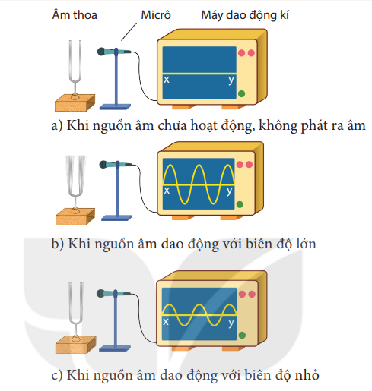
Biên độ dao động hiển thị trên màn hình tỉ lệ với biên độ dao động của sóng âm mà micro nhận được
I – ĐỘ TO CỦA ÂM
1. Tìm hiểu về biên độ dao động

Slide 7
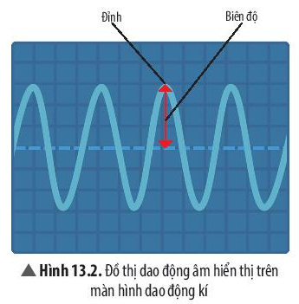
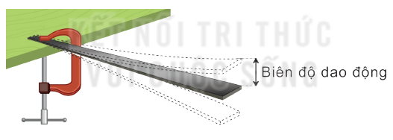
I – ĐỘ TO CỦA ÂM
1. Tìm hiểu về biên độ dao động
* Trên màn hình dao động kí, biên độ dao động là khoảng cách giữa đồ thị và đường vẽ cắt ngang ở giữa đồ thị

Slide 8
- Biên độ dao động là độ lệch lớn nhất của vật dao động so với vị trí cân bằng của nó

Slide 9
2. Tìm hiểu mối liên hệ giữa độ to của âm với biên độ âm
Biên độ dao động càng lớn thì âm phát ra càng to và ngược lại, biên độ dao động càng nhỏ thì âm phát ra càng nhỏ.
Lệch nhiều
Lệch ít
Vị trí cân bằng
Cách làm thước dao động | Đầu thước dao động mạnh hay yếu? | Âm phát ra to hay nhỏ?
Nâng đầu thước lệch nhiều
Nâng đầu thước lệch ít
Mạnh
To
Yếu
Nhỏ

Slide 10
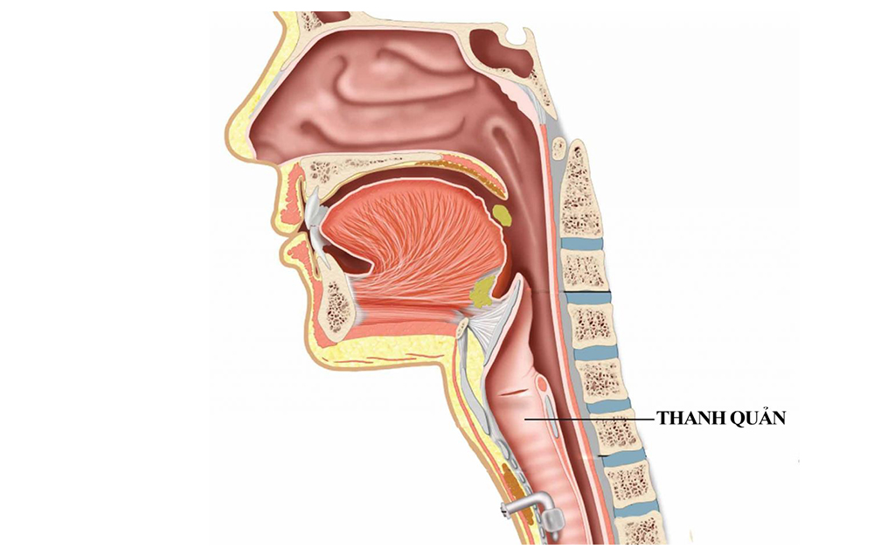
Con người nói được là nhờ sự rung động của dây thanh quản. Dây thanh quản rung động càng mạnh thì tiếng nói càng to.
Nếu nói to trong thời gian dài có thể khiến dây thanh quản bị tổn thương: đau, rát… là nguyên nhân gây ra một số bệnh như: khàn tiếng, viêm thanh quản và một số bệnh nghiêm trọng khác.

Slide 11

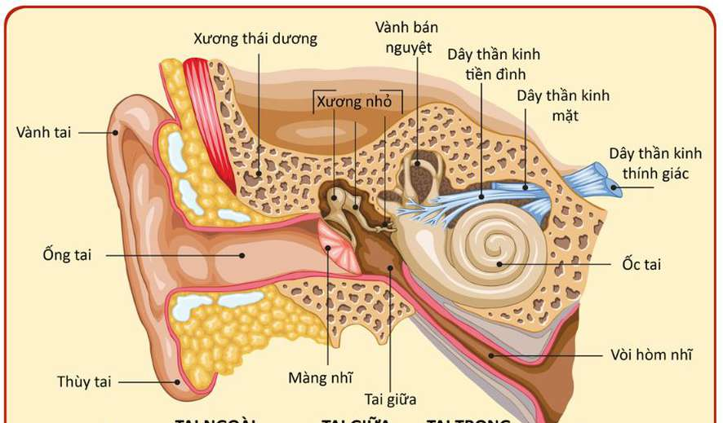
Vì sao ta nghe được tiếng động xung quanh?
Khi âm thanh quá to, ta sẽ thấy có cảm giác đau ở trong tai. Nếu tình trạng này kéo dài có thể gây ảnh hưởng làm suy giảm thính giác tạm thời hoặc vĩnh viễn. Khi đó ta phải tìm cách tránh hoặc giảm tiếp xúc, giảm độ to của nguồn âm đó đến tai.

Slide 12


Giải thích tại sao các nhân viên điều hướng máy bay tại mặt đất bên trong sân bay đều phải đeo các dụng cụ bảo vệ tai?
Tiếng động cơ phản lực ở cách 4m: 130 dB

Slide 13
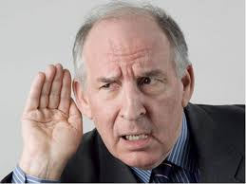
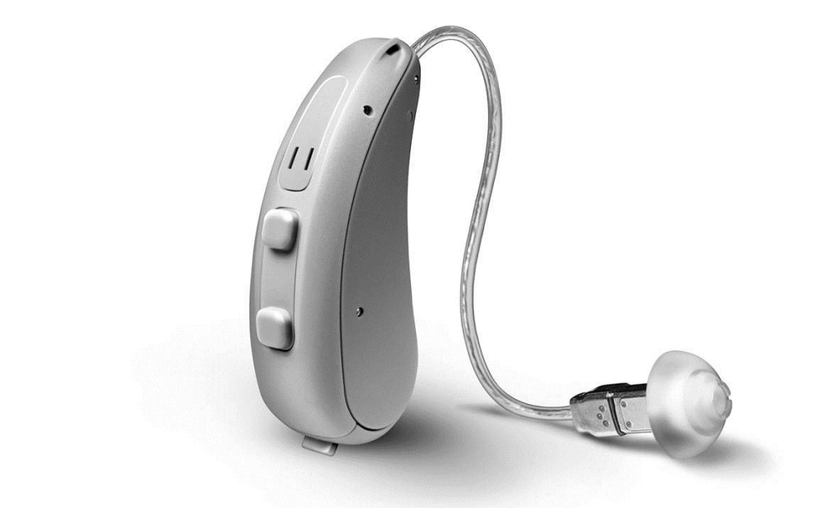
Máy trợ thính
Máy trợ thính là dụng cụ làm tăng cường độ âm do đó cũng làm tăng độ to của âm, giúp cho người có tai nghe kém. Máy gồm một bộ phận thu nhận âm kết hợp với bộ phận tăng âm. Âm được tăng độ to lên nhiều lần rồi truyền theo ống dẫn vào bộ phận nghe đặt bên trong tai.

Slide 14
Âm nghe được càng to khi biên độ dao động càng lớn.
Âm nghe được càng nhỏ khi biên độ dao động càng nhỏ.

Slide 15
KẾT
LUẬN 1
2. Âm nghe được càng to khi biên độ càng lớn.
Âm nghe được càng nhỏ khi biên độ càng nhỏ.

Slide 16
Câu 1 : Chọn câu trả lời đúng:
Âm do một vật phát ra càng nhỏ khi:
A. Vật dao động càng chậm.
B. Vật dao động càng mạnh.
C. Biên độ dao động càng nhỏ.
D. Tần số dao động càng nhỏ.

Slide 17
Câu 2: Chọn phương án điền từ thích hợp:
Vật dao động lệch khỏi vị trí cân bằng càng nhiều, biên độ dao động càng …(1)…, âm phát ra càng …(2)…
A. (1) bé, (2) to.
B. (1) lớn, (2) to.
C. (1) bé, (2) nhỏ.
D. (1) lớn, (2) cao.

Slide 18
Câu 3.
Bạn Thanh thích chơi đàn ghi ta, bạn Thanh muốn thay đổi độ to của nốt nhạc bằng cách nào? Em hãy nghĩ cách giúp bạn Thanh.
Trả lời: Bạn Thanh muốn thay đổi độ to của nốt nhạc bằng cách gảy mạnh dây đàn.

Slide 19
Câu 4.
Gõ …(1)…. mặt trống, mặt trống phát ra âm to, khi đó …(2)… của mặt trống lớn.
(1) mạnh
(2) biên độ dao động

Slide 20
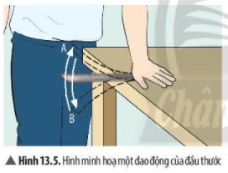
II – ĐỘ CAO CỦA ÂM
1. Tìm hiểu về tần số
* Tìm hiểu thông tin SGK và cho biết như thế nào gọi là tần số dao động của thước ?
Số dao động đầu thước thực hiện được trong 1 giây được gọi là tần số dao dộng của thước

Slide 21
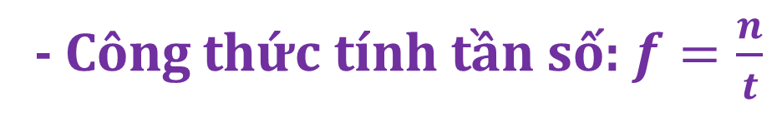
II – ĐỘ CAO CỦA ÂM
1. Tìm hiểu về tần số
- Số dao động của vật thực hiện được trong 1 giây được gọi là tần số dao dộng
- Kí hiệu của tần số: f
- Đơn vị của tần số: Hertz (Hz)
- Công thức tính tần số: $f=\frac{n}{t}$
Trong đó:
n: số dao động
t: thời gian vật thực hiện được n dao động (s)
f: tần số dao động (Hz)

Slide 22
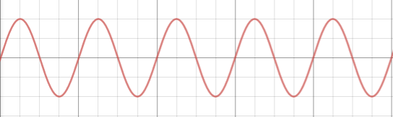
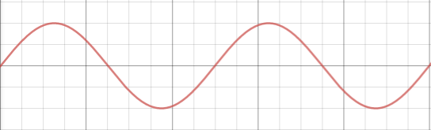

II – ĐỘ CAO CỦA ÂM
1. Tìm hiểu về tần số
Số dao động thực hiện được trong 1 giây được gọi là tần số dao dộng
Kí hiệu của tần số: f
a
Đơn vị của tần số: Hertz (Hz)
Công thức tính tần số: $f=\frac{n}{t}$
Trong đó:
n: số dao động
t: thời gian vật thực hiện được n dao động (s)
f: tần số dao động (Hz)
b

Slide 23
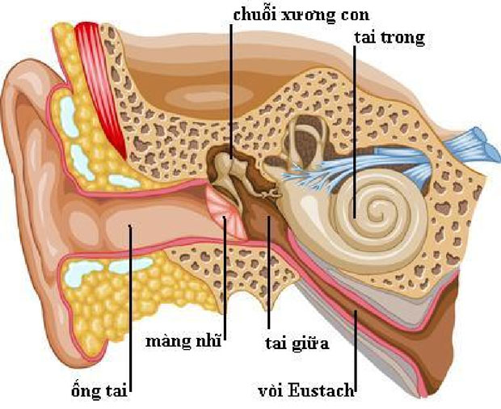
Tai người nghe được toàn bộ âm không?
Tai người chỉ nghe được âm có tần số từ 20Hz đến 20000Hz
Tần số f < 20Hz gọi là Hạ âm
Tần số f > 20000Hz gọi là Siêu âm

Slide 24
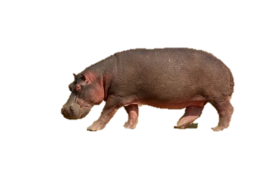

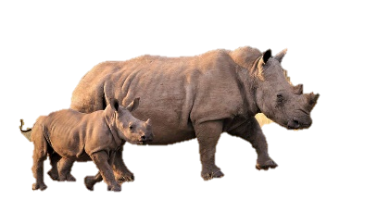
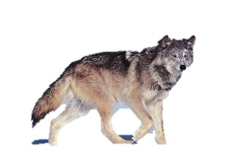
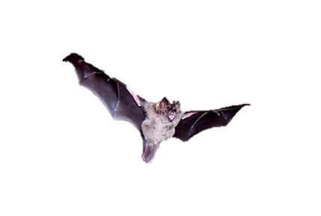

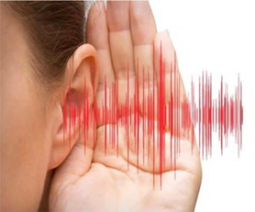
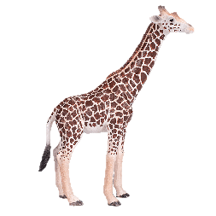
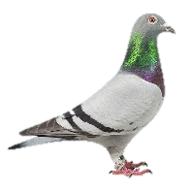
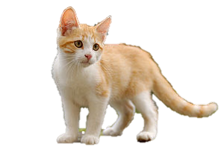


Phân loại sóng âm theo tần số
Sóng âm nghe được có tần số từ 16 Hz đến 20000 Hz
Sóng hạ âm có tần số nhỏ hơn 16 Hz
Sóng siêu âm có tần số lớn hơn 20000 Hz

Slide 25
Phân loại sóng âm theo tần số
Một số động vật cũng nghe được hạ âm: hổ dùng hạ âm để xua đuổi kẻ thù.
Với cường độ lớn hạ âm có thể tác động xấu đến cơ thể: hạ âm tần số 7 Hz có thể dẫn tới tử vong.
Trước những cơn bão thường có hạ âm làm con người khó chịu. Một số sinh vật nhạy cảm với hạ âm nên thường có biểu hiện khác thường. Vì vậy người xưa dựa vào dấu hiệu này để biết trước các cơn bão.
Sóng hạ âm có tần số nhỏ hơn 16 Hz

Slide 26
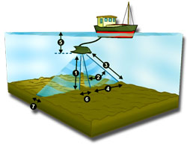
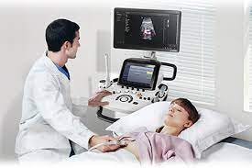

Một số ứng dụng của siêu âm trong thực tế
Dùng siêu âm để phát hiện các khuyết tật trong một vật đúc
Siêu âm được ứng dụng trong y học
Dụng cụ sử dụng siêu âm để thăm dò dưới biển

Slide 27
II – ĐỘ CAO CỦA ÂM
2. Tìm hiểu mối liên hệ giữa độ cao và tần số âm
https://phet.colorado.edu/sims/html/sound-waves/latest/sound-waves_all.html?locale=vi
Dao động càng nhanh, tần số càng lớn, âm phát ra càng cao (càng bổng).
Dao động càng chậm, tần số càng nhỏ, âm phát ra càng thấp (càng trầm).

Slide 28
1. Tần số là số dao động của vật thực hiện được trong một giây. Đơn vị của tần số là Héc (Hz)
KẾT
LUẬN 2
2. Âm phát ra càng cao (càng bổng) khi tần số âm càng lớn.
Âm phát ra càng thấp (càng trầm) khi tần số âm càng nhỏ.

Slide 29
Câu 5.
Khi gõ vào mặt trống thì mặt trống rung động phát ra âm thanh. Nhưng khi cho con lắc dao động thì không nghe thấy âm thanh. Có người giải thích như sau, chọn câu giải thích đúng?
A. Con lắc không phải là nguồn âm.
B. Con lắc là nguồn phát ra âm thanh nhưng tần số nhỏ (hạ âm) nên tai người không nghe được.
C. Vì dây của con lắc ngắn nên con lắc không có khả năng phát ra âm thanh.
D. Con lắc chuyển động nên không phát ra âm thanh.

Slide 30
Câu 6.
Tần số dao động càng cao thì
A. âm nghe càng trầm
B. âm nghe càng to
C. âm nghe càng vang xa
D. âm nghe càng bổng

Slide 31
Câu 7.
Một con lắc thực hiện 20 dao động trong 10 giây. Tần số dao động của con lắc này là:
A. 2Hz
B. 0,5Hz
C. 2s
D. 0,5s

Slide 32
Câu 8.
Khi điều chỉnh dây đàn thì tần số phát ra sẽ thay đổi. Dây đàn càng căng thì âm phát ra càng
A. to
B. bổng
C. thấp
D. bé

Slide 33
Câu 9.
Hãy xác định dao động nào có tần số lớn nhất trong số các dao động sau đây?
A. Vật trong 5 giây có 500 dao động và phát ra âm thanh.
B. Vật dao động phát ra âm thanh có tần số 200Hz.
C. Trong 1 giây vật dao động được 70 dao động.
D. Trong một phút vật dao động được 1000 dao động.

Slide 34
Câu 10.
Khi người ta dùng dùi gõ vào các thanh đá thuộc bộ đàn đá thì ta nghe thấy âm thanh phát ra. Vật phát ra âm thanh đó là:
dùi gõ
B. các thanh đá
C. lớp không khí
D. dùi gõ và các thanh đá

Slide 35
Câu 11.
Kéo căng sợi dây cao su. Dùng tay bật sợi dây cao su đó, ta nghe thấy âm thanh. Nguồn âm là:
A. sợi dây cao su
B. bàn tay
C. không khí
D. Cả A và C

Slide 36
Câu 12.
Khi bầu trời xung quanh ta có dông, ta thường nghe thấy tiếng sấm. Nguồn âm phát ra là:
A. các lớp không khí va chạm nhau.
B. do nhiều hơi nước trong không khí va chạm nhau.
C. lớp không khí ở đó dao động mạnh.
D. lớp không khí ở đó bị nén mạnh.

Slide 37
Câu 13.
Khi luồng gió thổi qua rừng cây, ta nghe thấy âm thanh phát ra. Vật phát ra âm thanh là:
luồng gió
B. luồng gió và lá cây
C. lá cây
D. thân cây

Slide 38
Câu 14.
Lựa chọn phương án đúng? Dùng búa gõ xuống mặt bàn. Ta nghe thấy âm thanh phát ra thì:
A. Mặt bàn không phải là vật dao động vì ta thấy mặt bàn đứng yên.
B. Mặt bàn là vật dao động vì mặt bàn dao động rất nhanh, ta không thấy được.
C. Búa là vật dao dộng vì nhờ có búa mới tạo ra âm thanh.
D. Tay là nguồn âm vì tay dùng búa gõ xuống bàn làm phát ra âm thanh.

Slide 39
Câu 15.
Một con muỗi vỗ cánh với tần số 600 Hz. Điều đó có nghĩa là:
Cánh con muỗi thực hiện 220 dao động trong 1 giây.
Trong 1 giây, con muỗi đập cánh 300 lần.
Số dao động trong 1 giây của cánh muỗi là 600 lần.
Tất cả đều đúng.

Slide 40
Câu 16: Chọn phương án điền từ thích hợp:
Vật dao động càng nhanh, tần số dao động càng …(1)…, âm phát ra càng …(2)…
A. (1) bé, (2) to.
B. (1) lớn, (2) to.
C. (1) bé, (2) nhỏ.
D. (1) lớn, (2) cao.

Slide 41
Câu 17.
Loài muỗi và ruồi đen thường phát ra âm thanh khi bay. Âm thanh phát ra khi bay của muỗi hay ruồi đen nghe bổng hơn? Vì sao?
Trả lời
Tần số phát ra của loài muỗi khoảng 600 Hz, tần số phát ra của loài ruồi đen khoảng 350 Hz
=> Tần số của muỗi lớn hơn tần số của ruồi
=> Âm thanh phát ra khi bay của muỗi nghe bổng hơn ruồi đen.

Slide 42
¢m ph¸t ra cao
Biªn ®é dao ®éng lín
¢m ph¸t ra to
TÇn sè lín
Nhanh
M¹nh
VËt dao ®éng
ChËm
YÕu
Biªn ®é dao ®éng nhá
¢m ph¸t ra thÊp
TÇn sè nhá
¢m ph¸t ra nhá

Slide 43




CHÚC CÁC EM HỌC TỐT

